Slide 1
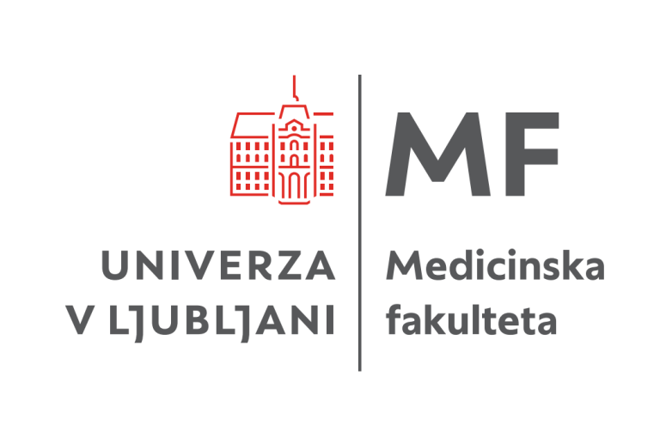
IZOBRAŽEVANJE ZA MENTORJE KLINIČNE PRAKSE ŠTUDENTOV PRVIH LETNIKOV MEDICINE IN DENTALNE MEDICINE
Obvezne individualne vaje v kliničnem okolju (IVKO) –
1. letnik Medicina in Dentalna medicina
Predstavitev za mentorje
2025
Z znanjem in predanostjo ustvarjamo zdravo prihodnost
Scientia et studio ad futurum sanum / Committed to a healthy future

Slide 2
Osnovne informacije
Individualne vaje v kliničnem okolju (IVKO) so obvezne
Individualne vaje v kliničnem okolju (IVKO) študent opravi pri in pod nadzorom izbranega mentorja individualnih vaj v slovenskem učnem zavodu in/ali zdravstveni ustanovi v času, ko ne potekajo organizirane oblike pouka ali izpiti pri obveznih ali izbirnih predmetih, prvenstveno med junijem in septembrom.
Individualne vaje v kliničnem okolju (IVKO) traja dva tedna (10 delovnih dni) v skupnem obsegu 60 ur/letnik, oziroma 6 efektivnih ur/dan.

Slide 3
Terminska izvedba
Individualne vaje v kliničnem okolju 1. letnik – študijsko leto 2024/2025
Termin izvajanja: 26. maj – 12. september 2025
Način izvedbe: 9 dni (6 ur dnevno) pri izbranem mentorju (1 dan prehospitalna klinična praksa) + 1 dan v simulacijskem centru
Z znanjem in predanostjo ustvarjamo zdravo prihodnost
Scientia et studio ad futurum sanum / Committed to a healthy future

Slide 4
Cilji IVKO v 1. letniku ŠP Medicina in Dentalna medicina:
vzpostavljati identiteto zdravnika oz. zobozdravnika,
razumeti delovanje večpoklicnih timov,
se učiti veščin sporazumevanja in kliničnih veščin ter
oblikovati humanistične vrednote za delo z bolniki.

Slide 5
Vsebine IVKO 1. letnika
študent spremlja mentorja pri delu in se aktivno vključuje v delo
prisoten je v ambulanti,
v pogovoru z bolniki pridobiva veščine profesionalne komunikacije, aktivnega poslušanja, ocenjevanja bolnikovih pričakovanj, spoznava etične dileme itd.,
vključen je v delo v službi nujne medicinske pomoči,
spoznava delo ožjih sodelavcev zdravnika oz. zobozdravnika (medicinskih sester, fizioterapevta in drugih zdravstvenih sodelavcev oziroma zobne asistentke in zobnega tehnika v zobozdravstvu).

Slide 6
Navodila za mentorje IVKO
INDIVIDUALNE VAJE V KLINIČNEM OKOLJU (IVKO) ZA ŠTUDENTE 1. LETNIKA EMŠ PROGRAMA MEDICINA IN DENTALNA MEDICINA
2024/2025
NAVODILA ZA UČITELJE VEŠČIN- KLINIČNE MENTORJE

Slide 7
Koordinatorici individualnih vaj v kliničnem okolju za 1. letnik
prof. dr. Marija Petek Šter (M)
prof. dr. Ksenija Rener Sitar (DM)
E-mail: klinicna.praksa@mf.uni-lj.si

Slide 8
Mentor individualnih vaj v kliničnem okolju– 1.letnik
Medicina
Zdravniki na primarnem nivoju zdravstvenega sistema:
specialist družinske oz splošne medicine, pediatrija ali ginekologije
Dentalna medicina
Zobozdravniki primarnem nivoju zdravstvenega sistema: zobozdravnik izjemoma specialist družinske oz. splošne medicine, pediatirje ali ginekologije
Izbira mentorja individualnih vaj v kliničnem okolju
v regiji stalnega prebivališča v Sloveniji / izjemoma v drugi regiji
študenti z začasnim prebivališčem lahko kjerkoli v Sloveniji
Naj ne bo bližnji sorodnik (starši, bratje, sestre)
Z znanjem in predanostjo ustvarjamo zdravo prihodnost
Scientia et studio ad futurum sanum / Committed to a healthy future

Slide 9
Po izbiri mentorja
Študent in mentor se glede termina in podrobnosti izvedbe KP dogovorita sama
Za opravljanje klinične prakse je potrebna delovna obleka in obutev, primerna okolju, kjer bo delo potekalo
Študent mora spoštovati še druga navodila, ki veljajo v ustanovi, v katero prihaja

Slide 10
Vsebine NMP (simulirano okolje)
Položaj za nezavestnega
Zunanja masaža srca in umetno predihavanje (na modelu)
Reanimacija otroka in odraslega (na modelu)
Oskrba poškodovanca
Oskrba zlomov
Oskrba ran

Slide 11
Vsebine NMP
(prehospitalno okolje)
NMP v enotah primarnega zdravstva (npr. dežurna ambulanta v zdravstvenem domu)
NMP z nujnimi reševalnimi vozili (reševalna vozila so opremljena za izvajanje nujne zdravstvene oskrbe že med prevozom v bolnišnico)

Slide 12
Vsebine dela v ambulantah primarnega nivoja – nadgradnja veščin sporazumevanja
vodi pogovor z bolniki, da prepozna, kako bolezen vpliva na bolnikovo življenje
Prepozna, kaj bolnik pričakuje od zdravnikov in zdravstvenih delavcev
Spozna pričakovanja bolnika od svojih domačih
Spozna bolnikove strahove

Slide 13
Vsebine dela v ambulantah primarnega nivoja- vključevanje v delo tima
Se udeleži vizite, zdravniškega sestanka, da prepozna, kako se zdravniki (zobozdravniki) odločajo, kako se sporazumevajo med seboj
Se vključuje v delo negovalnega tima (npr. sodeluje pri pripravi bolnika na pregled, pripravi zdravil, merjenju vitalnih funkcij (RR, TT; KS,…), da spozna delo zdravnikovih sodelavcev in se ga nauči spoštovati
Spozna še druge zdravnikove sodelavce (fizioterapvt, lekarniški farmacevt, sodelavce Centrov za krepitev zdravje…)

Slide 14
Vsebine dela v ambulantah primarnega nivoja-izvedba enostavnih kliničnih veščin
merjenje RR
snemanje EKG
določanje telesne teže in višine
aplikacija zdravil
sodelovanje pri prevezah rane
merjenje KS,…
V zobozdravstvu: priprava delovnega mesta, spremljanje pacienta, pomoč pri izpolnjevanju vprašalnika o zdravju, aspiracija pri štiriročnem delu, …

Slide 15
Vsebine dela v ambulantah primarnega nivoja – spremljanje bolnika/hišni obisk
Spremljanje na diagnostične in terapevtske preiskave (npr. starostnika iz DSO)
Hišni obisk z mentorjem ali patronažno medicinsko sestro

Slide 16
Vsebine dela v ambulantah primarnega nivoja –Pogovor z mentorjem in njegovimi sodelavci
Študentu je mentor (oz. njegovi sodelavci) vedno na voljo za vpašanja in povratno informacijo
Ob koncu mentor s študentom opravi zaključni razgovor, ki ga dokumentira in priloži mentorjevi oceni

Slide 17
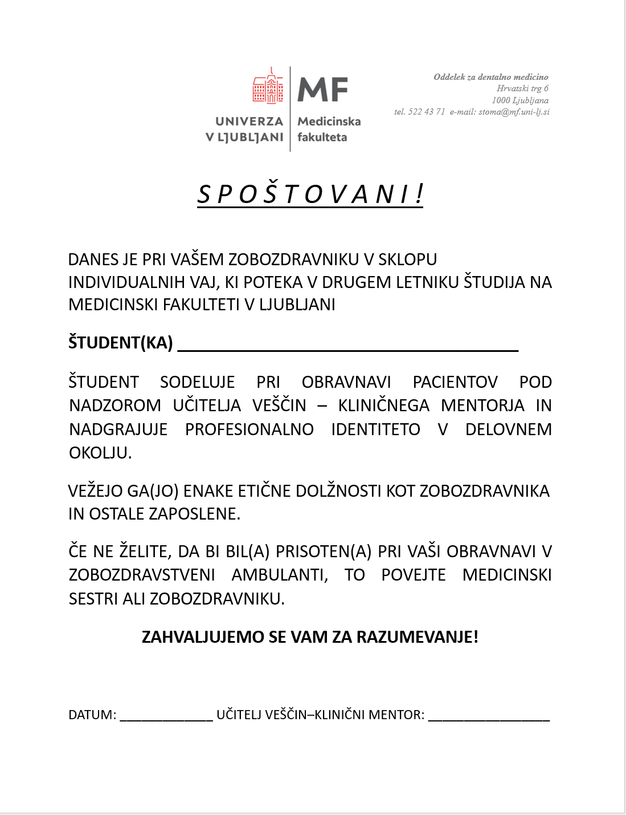
Obvestilo o prisotnosti študenta

Slide 18
Praktični napotki ob začetku IVKO-1
Dogovor s študentom: kaj si želi od prakse, ga kaj posebej zanima?
Kje se bo preoblekel, kje bo sedel
Kako ga vključevati v delo
kako se bo vključeval v pogovor z bolnikom
Kako ga vključiti v tim

Slide 19
Praktični napotki ob začetku IVKO-1
Študenta predstavimo timu
Na vrata obesimo obvestilo o individualnih vajah, ki potekajo v ambulanti
Pacient lahko odkloni prisotnost študenta (redko)
pogovorimo se, kako bo naslavljal bolnika
Kako bo uporabljal že pridobljene veščine sporazumevanja:
  Neverbalno: stik z očmi, aktivna drža, oba sedita
  Verbalno: aktivno poslušanje
  Preproste razlage

Slide 20
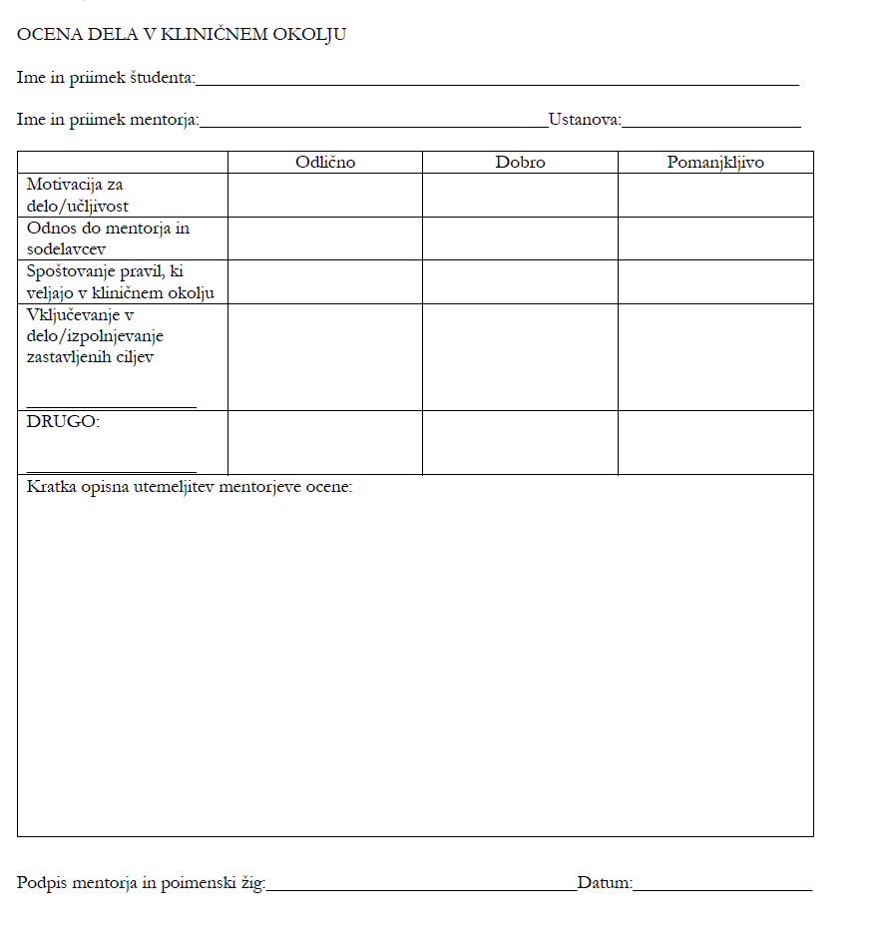
Mentorjeva ocena

Slide 21
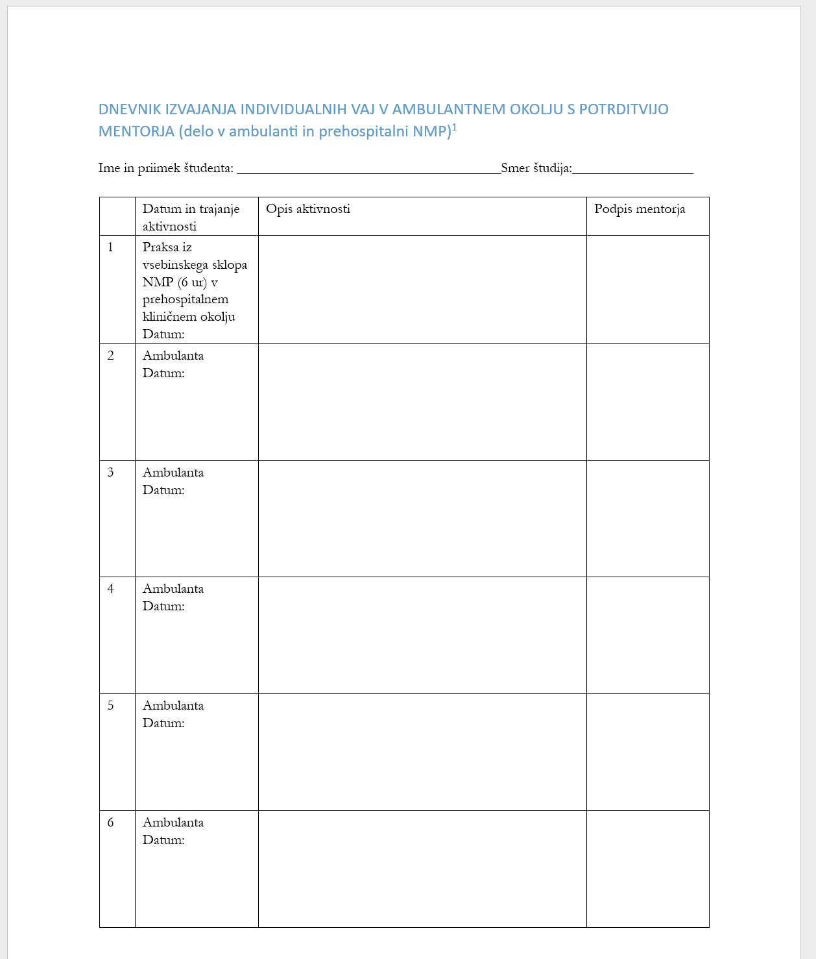
Dnevnik izvajanja klinične prakse

Slide 22
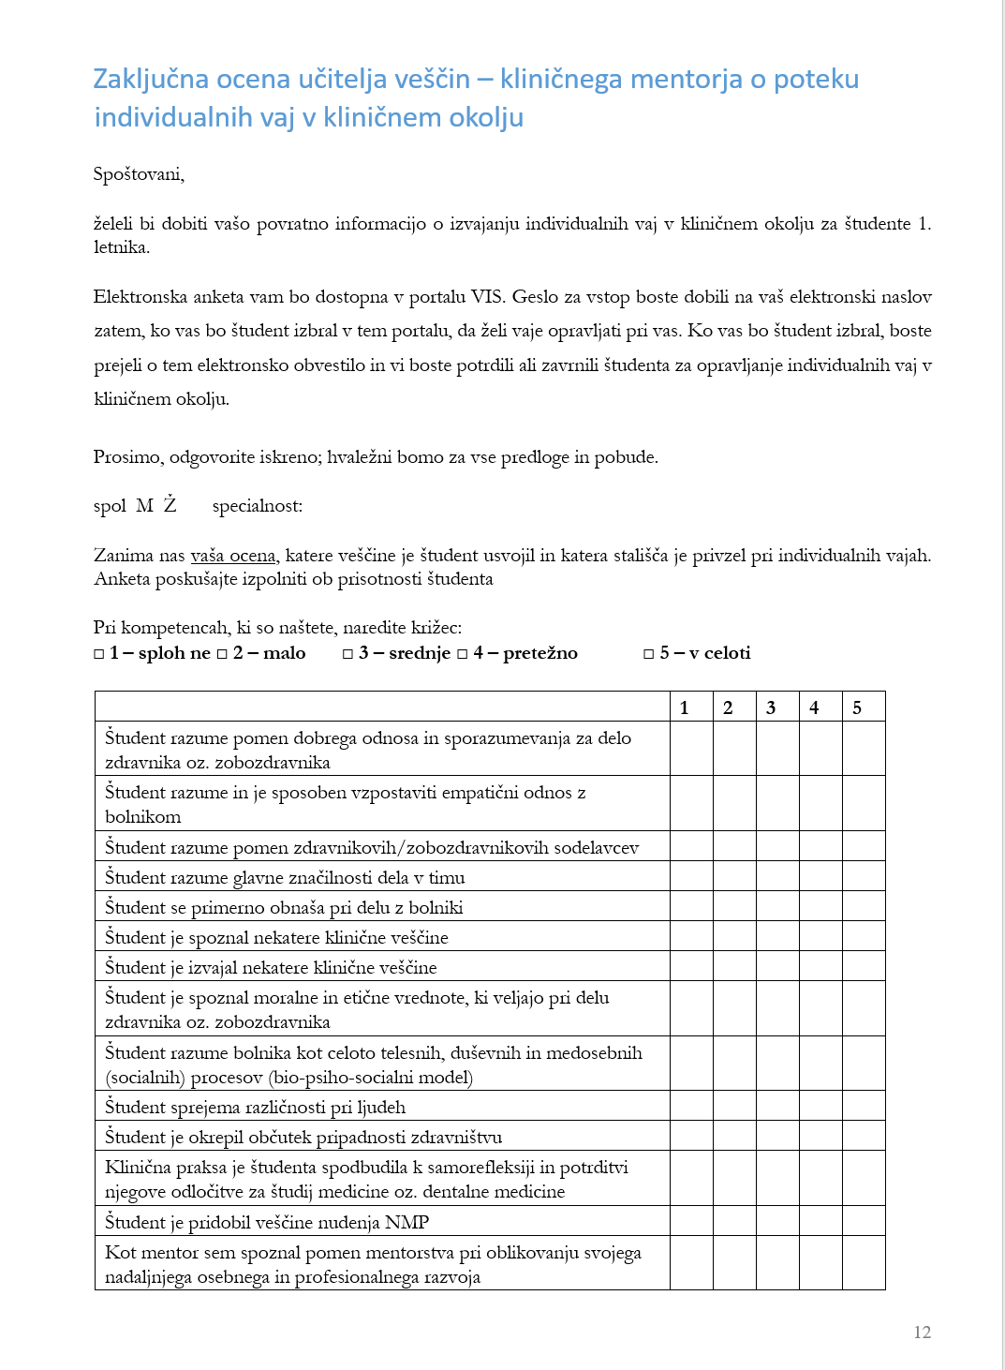
Anketa ob koncu študija – preko e-pošte

Slide 23
Povratna informacija o poteku individualnih vaj, predlogi za izboljšave
Kako ste bili zadovoljni z izobraževanjem (delavnico) za mentorje?
Katera znanja, veščine in stališča je študent pridobil
Kaj bi pri individualnih vajah spremenili? Zakaj?
Kaj ste pogrešali – kaj bi dodali? Zakaj?

Slide 24
Odzivi študentov na klinično prakso 2021/22 in 2022/23
Individualne vaje v kliničnem okolju - 4,79 (SD 0,56)
Pričakovanja študentov so bila v veliki meri izpolnjena; v najmanjši meri so bila izpolnjena pričakovanja do izvajanja kliničnih veščin
Vlogo mentorja so študenti ocenili izjemno pozitivno, kar 288 (94,7 %) študentov bi svojega mentorja zagotovo priporočilo kolegom

Slide 25
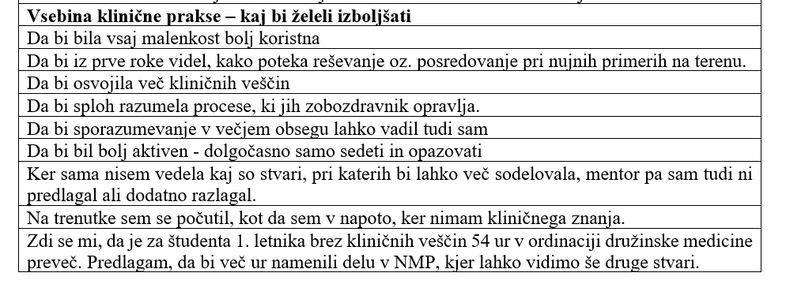
Nekaj predlogovo študentov

Slide 26
VPRAŠANJA?

